Slide 1
CSS/CSS3
2020年7月
zhaoxin

Slide 2
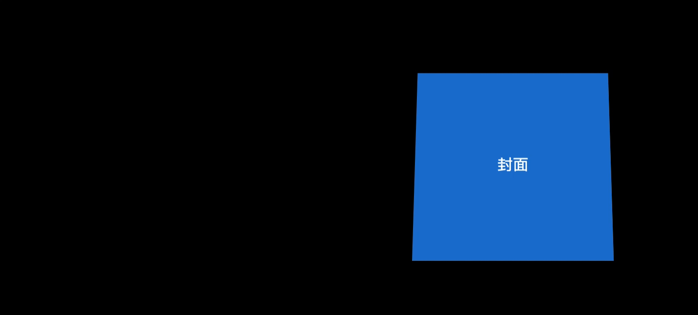
纯CSS3 实现3D效果
（Demo）书本翻页

Slide 3
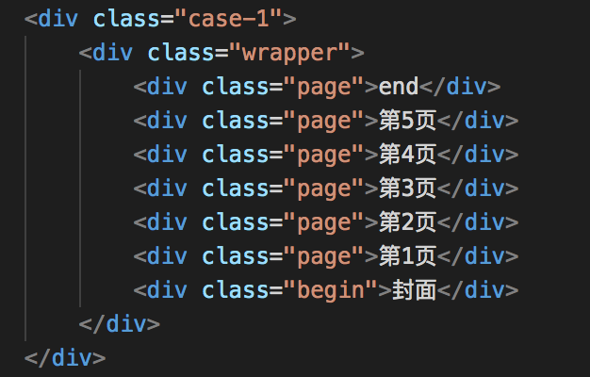
翻书效果实现过程
html页面结构
2. 页面初始样式
3. 动作分析（3D变换）
每一页 对应 一个 div

Slide 4
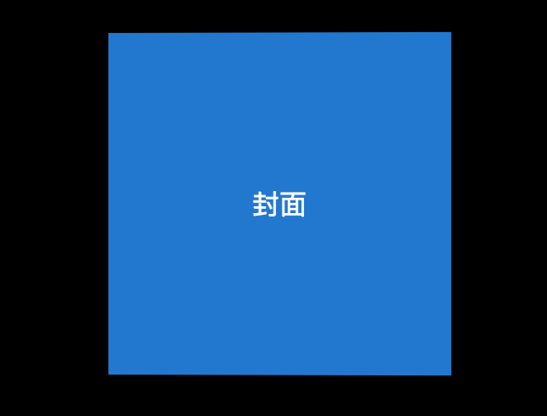
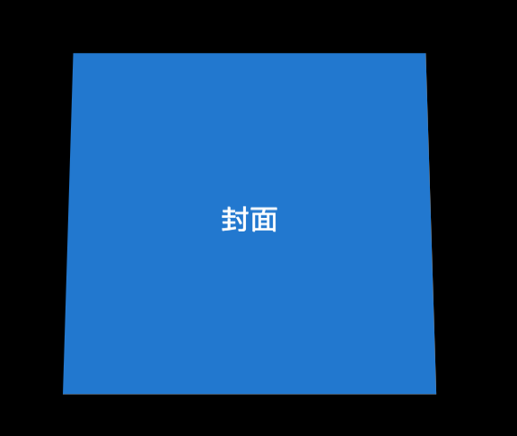
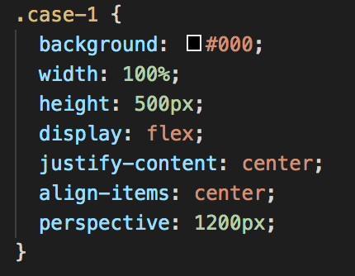
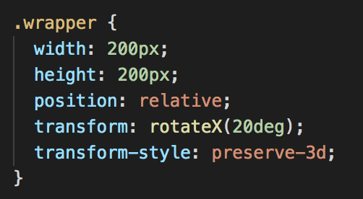
翻书效果实现过程
样式：
每个页面 相对于父元素wrapper 使用绝对定位
(所有的页面重叠起来)
html页面结构
2. 页面初始样式
3. 动作分析（3D变换）
3D效果：绕x轴旋转 并在父元素加上透视

Slide 5
perspective
当为元素定义 perspective 属性时，其子元素会获得透视效果。
transform-style :
preserve-3d
指定元素的子元素是在3d空间中还是在元素平面中被平铺
默认是flat(2D效果)

Slide 6
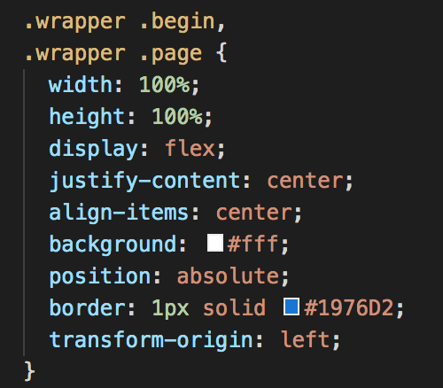
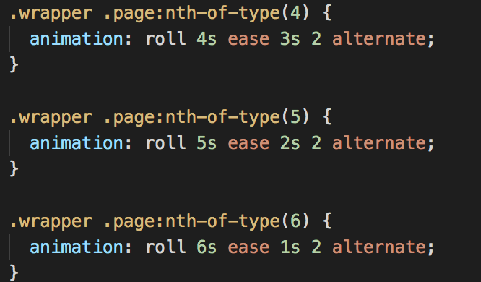
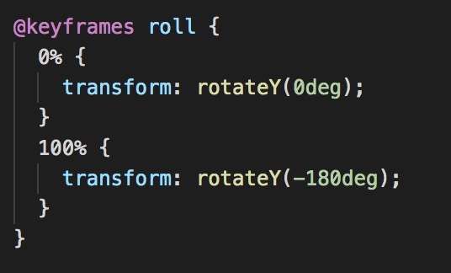
y
翻书效果实现过程
动作分析：
绕y轴旋转 180度
旋转以元素左侧为基准
每一页自动重复旋转动作 且存在时间差和周期
html页面结构
2. 页面初始样式
3. 动作分析（3D变换）
transform: rotateY(-180deg)
transform-origin
animation
细节：延迟时间 + 旋转时间 === 定值
Notes:
封面页先开始旋转，然后过一秒后是第一页开始旋转，再过一秒是第二页开始旋转，最后是第三页。一个周期设置为7秒，注意每页的延迟时间 + 旋转时间 === 7s

Slide 7
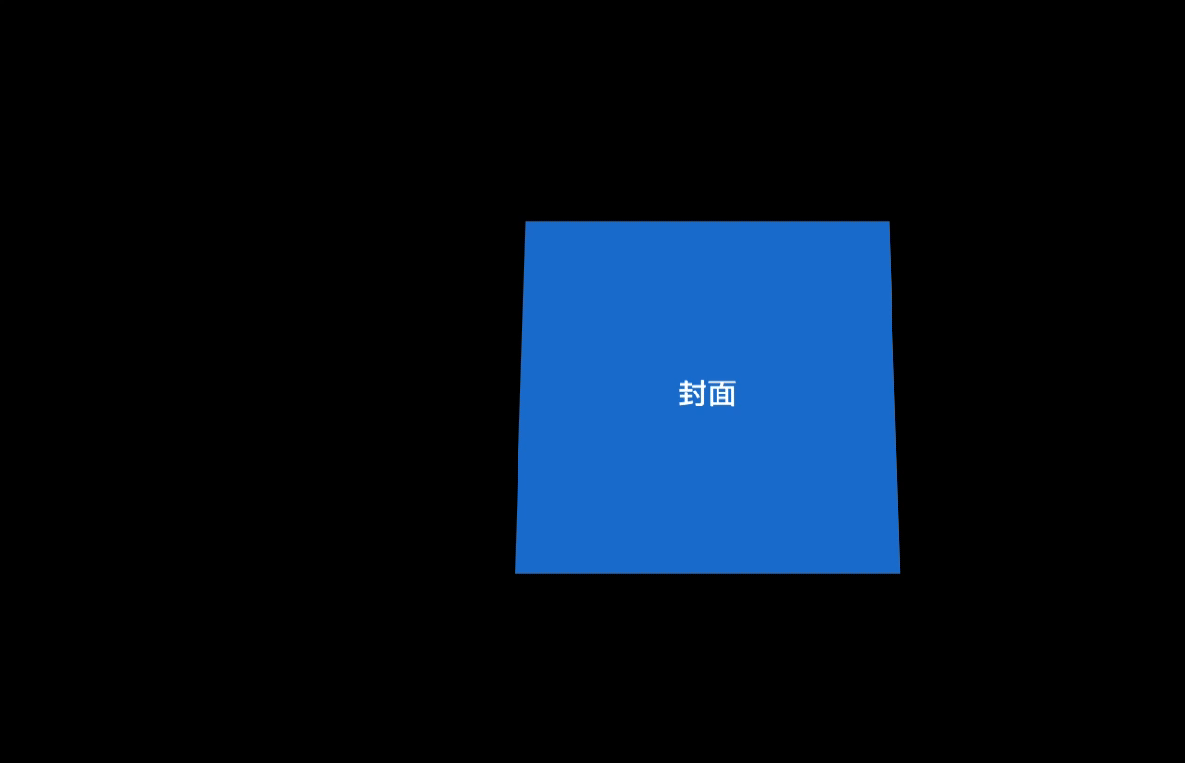
第5页设置 animation : roll 3s ease 4.5s 2 alternate
第4页设置 animation : roll 3s ease 4s 2 alternate
再前页 都满足 时间总和 = 7s
animation 未考虑 定值时间总和 时出现bug
返回翻页时第4页和第5页顺序错乱

Slide 8

动画 animation
语法：
animation: name(绑定到选择器的keyframe名称) duration(动画持续时间) timing-function(速度曲线)
delay(动画开始前的延迟) iteration-count(播放次数) direction(动画是否在下一周期逆向地播放);
至少两项： 动画名称 持续时间 （如果省略的持续时间，动画将无法运行，因为默认值是0）
使用方法：
@keyframes 创建动画，然后把它绑定到元素上
@keyframes 用百分比来规定变化发生的时间，或用关键词 "from" 和 "to"，等同于 0% 和 100%。
@keyframes myfirst
{
from {background: red;}
to {background: yellow;}
}
div {
animation: myfirst 5s;
}

Slide 9
总结
1. transform 来实现2D/3D变换
种类：平移、放缩、旋转、倾斜、透视
细节： 透视效果(perspective)、变换基准（transform-origin）
2. animation 来实现周期逆放动画
【难点】
3D空间感 | 动画流程思路清晰
transform\animation 相关属性的应用
实现的细节

Slide 10
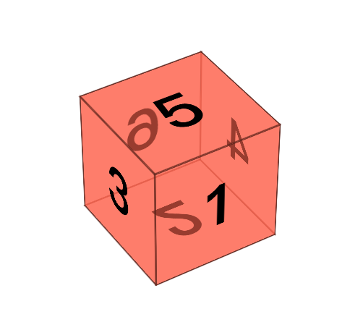
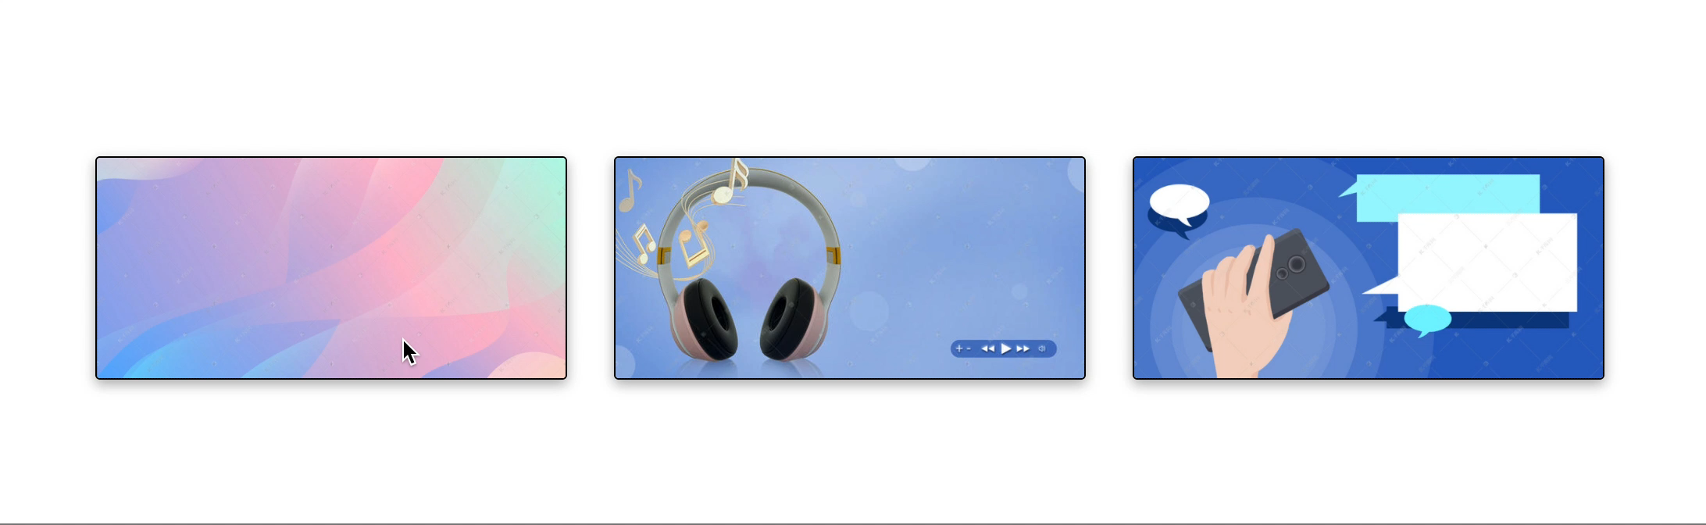
触类旁通
引申案例：立方体、翻滚展示效果
Notes:
写在同一个transform里的变换顺序，有两种理解方式：
先做的变化写在后面 （这种理解 是基于一个全局固定的坐标系）
先做的变化写在前面 （这种理解 是基于变化物体的物坐标系 物坐标系会根据已有的变化而改变朝向）
例如：写正方体的左面 即可以按第一种理解 写成
.left {transform: translateX(-100px) rotateY(-90deg);}
也可按第二种理解写成
.left{transform: rotateY(-90deg) translateZ(50px);}

Slide 11
THANKS!

